Slide 1
חיישנים אנלוגיים חיישן אולטרהסוני

Slide 2
תוכן עניינים
חזרה ותזכורת
חיישנים אנלוגיים
היכרות
חיישן המרחק
טכנולוגיה
הרכבה וחיווט
בואו נתכנת את הרובוט!
תירגול - השמע צליל בקירבה למכשול
סדר וניקיון

Slide 3
חזרה ותזכורת
בדיקת תנאי מורכב
מהו תנאי מורכב
פקודות במשפחת מפעילים

Slide 4

חיישן אנלוגי
החיישן שולח לבקר כל הזמן מידע על מצבו
חיישן אנלוגי שולח ערך המתאר את המידע אותו הוא חש (אנלוגיה לכמות הנמדדת)
סוג יחידת המידה תלוי בסוג החיישן
ערך מספרי
בין 15,000- 0
Notes:
חיישן שבודק באופן קבוע מה זווית זרוע הרובוט מאפשר תכנות גמיש וקבלת החלטות בזמן אמת בהתאם לזוית הזרוע הנוכחית. כך ניתן לקבוע מתי ייעצרו תנועות פתיחת וסגירת הזרוע בהתאם לנדרש ממנה.

Slide 5
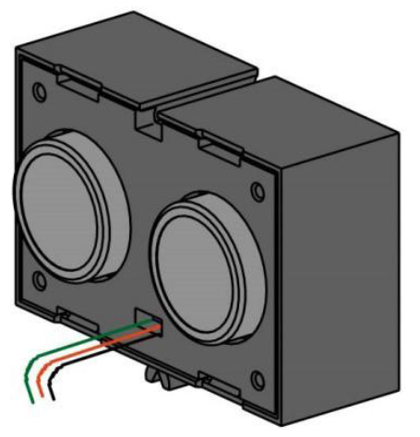
חיישן מרחק - טכנולוגיה
חיישן המרחק האולטרה-סוני
מודד את מרחקו מאובייקט הנמצא מולו
מחזיר את ערך המרחק (ס"מ) מהאובייקט שמולו
בעל שתי "עיניים" – משדר ומקלט של גלי קול
איך החיישן מודד את המרחק?
המשדר שולח גלי קול קדימה והחיישן מודד את הזמן עד שהם חוזרים חזרה אל המקלט לאחר שפגעו באובייקט שמולו
דיון
אילו בע"ח אתם מכירים שמשתמשים בחוש השמיעה כדי לנווט במרחב?
Notes:
חיישן שבודק באופן קבוע מה זווית זרוע הרובוט מאפשר תכנות גמיש וקבלת החלטות בזמן אמת בהתאם לזוית הזרוע הנוכחית. כך ניתן לקבוע מתי ייעצרו תנועות פתיחת וסגירת הזרוע בהתאם לנדרש ממנה.

Slide 6
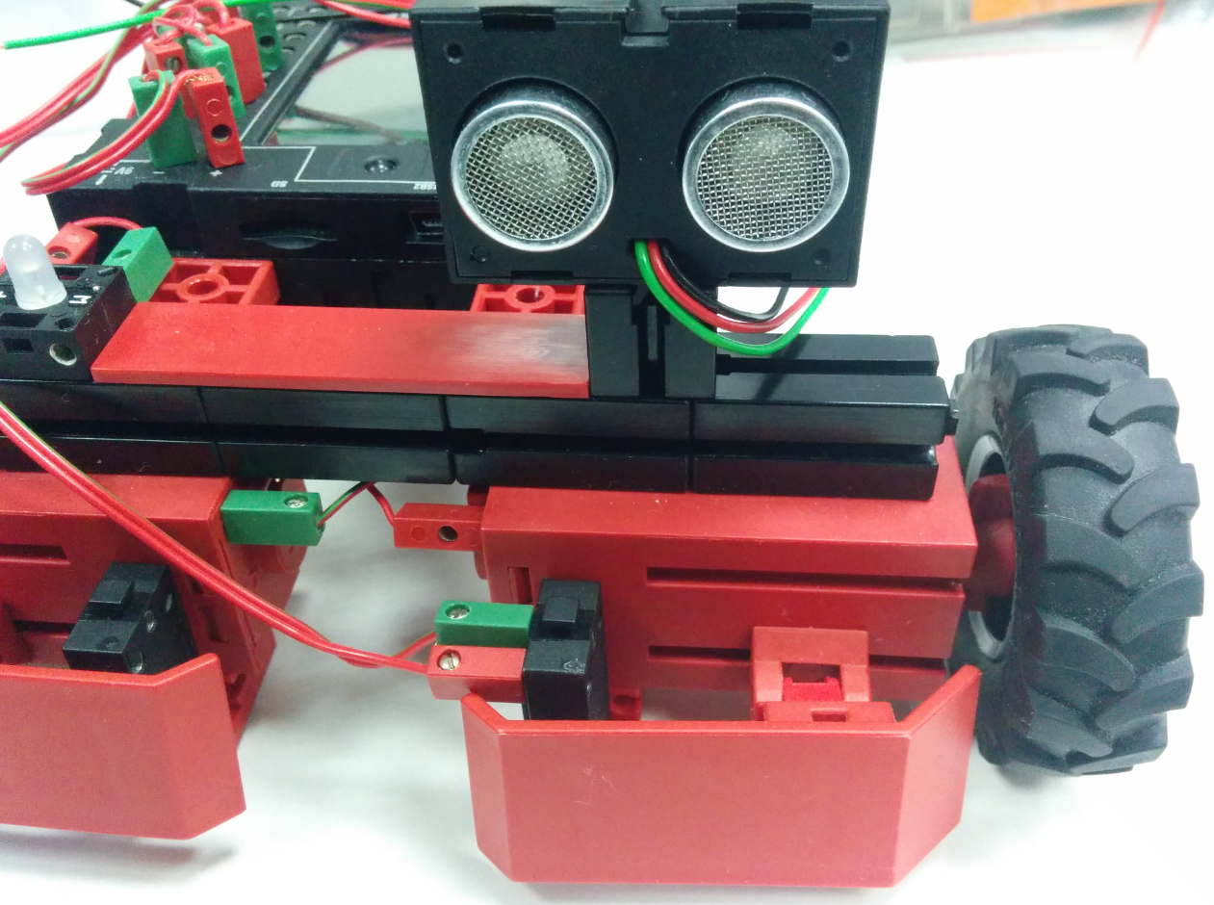
חיישן מרחק – הרכבה
לחיישן מסילה אותה ניתן לחבר למשל לקוביה שחורה שאותה נחליק לאחת ממסילות הרובוט
Notes:
חיישן שבודק באופן קבוע מה זווית זרוע הרובוט מאפשר תכנות גמיש וקבלת החלטות בזמן אמת בהתאם לזוית הזרוע הנוכחית. כך ניתן לקבוע מתי ייעצרו תנועות פתיחת וסגירת הזרוע בהתאם לנדרש ממנה.

Slide 7
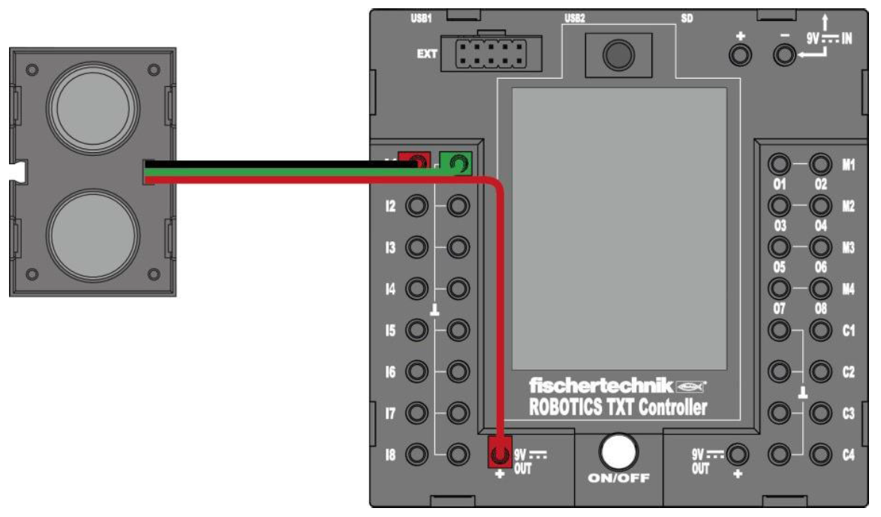
חיישן מרחק –חיווט
לחיישן 3 חוטים המחברים אותו לבקר
חוט אדום – מחבר אל יציאת החשמל הקבועה
חוט ירוק – מחבר אל כניסת הארקה (-)
חוט שחור – מחבר אל כניסת המידע
Notes:
חיישן שבודק באופן קבוע מה זווית זרוע הרובוט מאפשר תכנות גמיש וקבלת החלטות בזמן אמת בהתאם לזוית הזרוע הנוכחית. כך ניתן לקבוע מתי ייעצרו תנועות פתיחת וסגירת הזרוע בהתאם לנדרש ממנה.

Slide 8
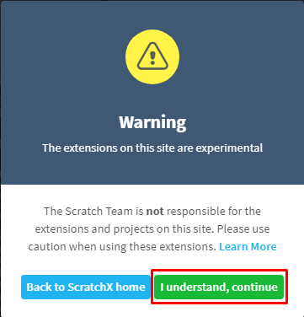
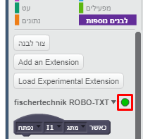
חיבור הרובוט למחשב
חיבור הבטריה לבקר והדלקת הרובוט
חיבור הרובוטים למחשבים עם כבל USB
להריץ את קובץ "תוכנת הקישור" FTSCRACHTXT ולבחור את אופצית החיבור (USB/BT/WiFi)
כניסה לאתר ScratchX להרחבה של פישרטקניק
אישור תנאי השימוש
בדיקה שנקודת החיווי של הרובוט ירוקה

Slide 9
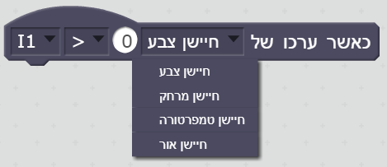
תכנות הרובוט
פקודת הכובע לחיישנים אנלוגיים
התסריט יתחיל לרוץ כאשר הערך של החיישן יענה על התנאי המתואר בפקודה.
פרמטרים
סוג החיישן האנלוגי
סוג ההשוואה: < , > , =
הערך הנבדק כתנאי הסף להרצת התסריט
כניסת הקלט אליה חובר החיישן

Slide 10
תכנות הרובוט - המשך
תכנתו את הרובוט להשמיע צליל בקירבה של פחות מ-30 ס"מ מהמכשול שמולו
השתמשו בפקודת כובע לבדיקת החיישן

Slide 11
סדר וניקיון
שמירת פרוייקט ה-SCRATCHX
סוגרים את החלונות במחשב
כיבוי הרובוט
סידור ציוד ועמדת העבודה
פירוק הבטריה
חיבור הבטריה לעמדת ההטענה
סידור הרובוט לארון

